Slide 1
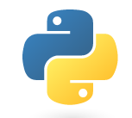
Curso Básico Plus
Ferramenta de automação - Python 3 para aplicação em processos nos laboratórios da Diavi.
Laboratório de Acústica
ebpinto@inmetro.gov.br

Slide 2
Curso Python 3
Instalação do Pycharm
Numpy
Matplotlib
Pyvisa – Programa Digitalização com Agilent 3458A

Slide 3
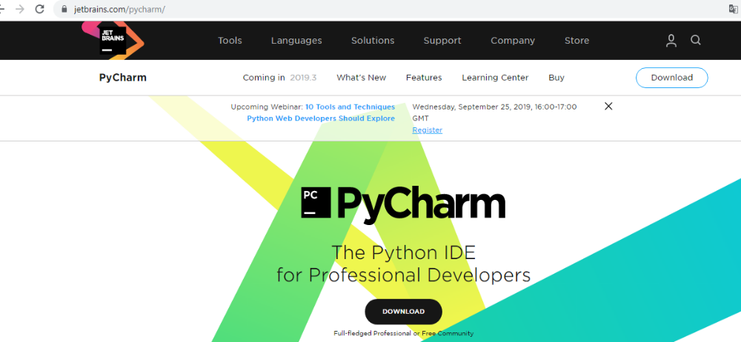
Instalação do Pycharm
Para desenvolvimento de programas mais complexos
https://www.jetbrains.com/pycharm/

Slide 4
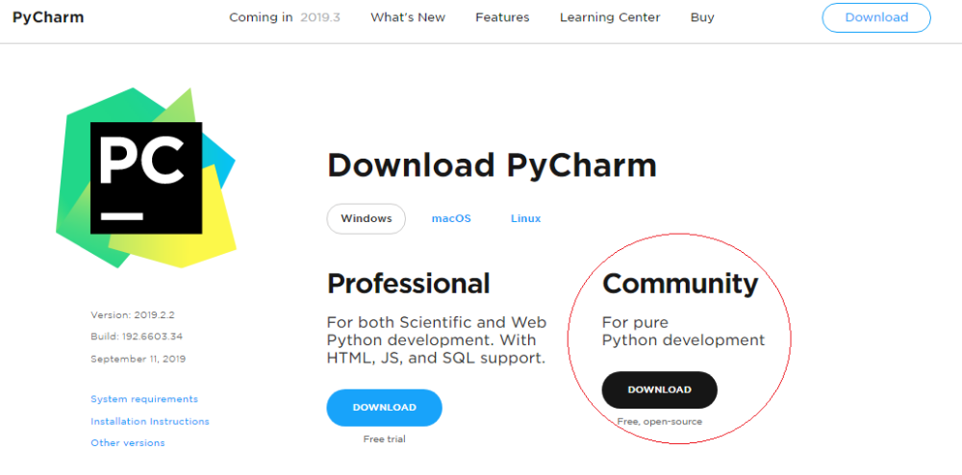

Slide 5
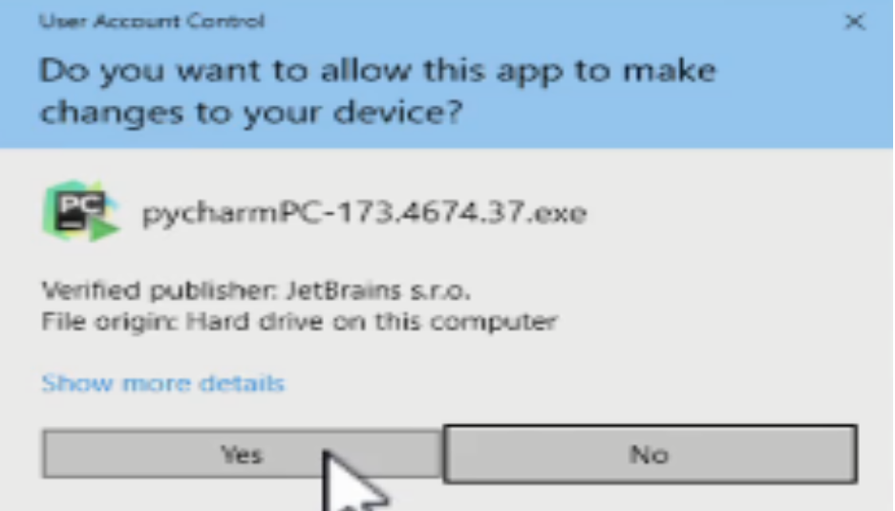
Importante:
Instalar o Pycharm após instalar o python ou anaconda
para ele já reconhecer o interpretador
Da linguagem!!!

Slide 6
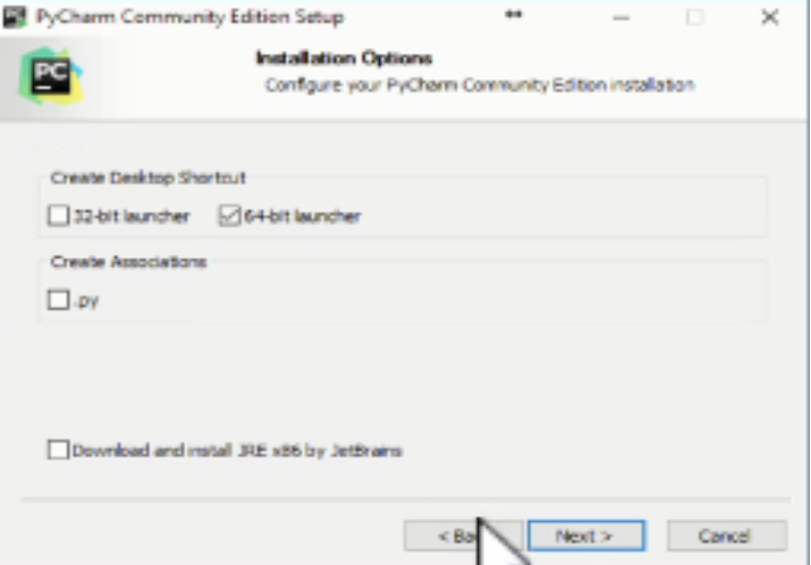
Se quiser associar aos arquivos .py para abrir
diretamente com o pycharm
Não precisa (java)

Slide 7
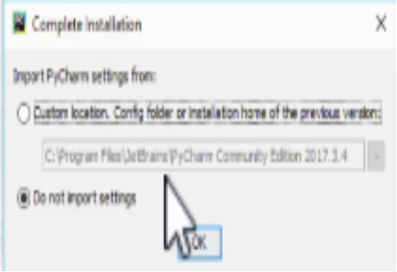
Ao iniciar o pycharm.exe na área de trabalho:
Não precisa importar as configurações
de uma outra instalação

Slide 8
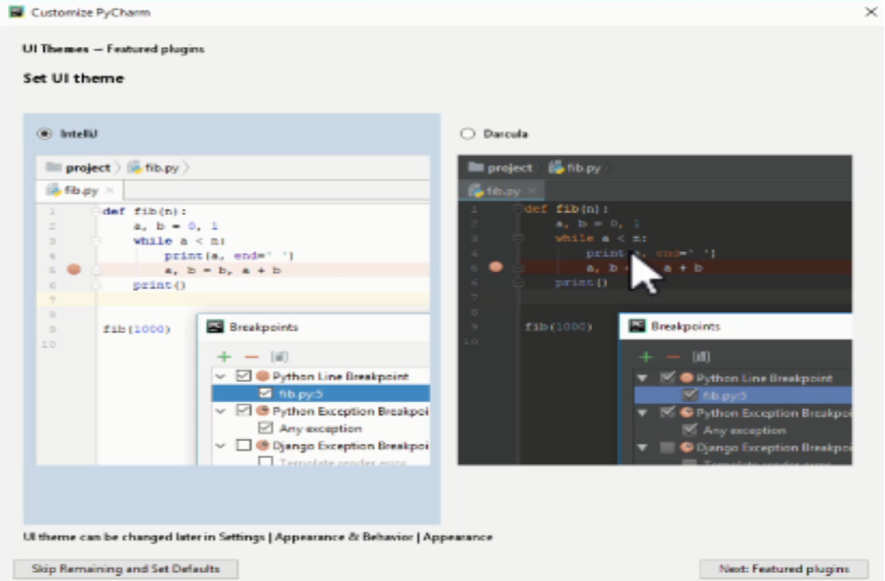
Escolher um tema

Slide 9
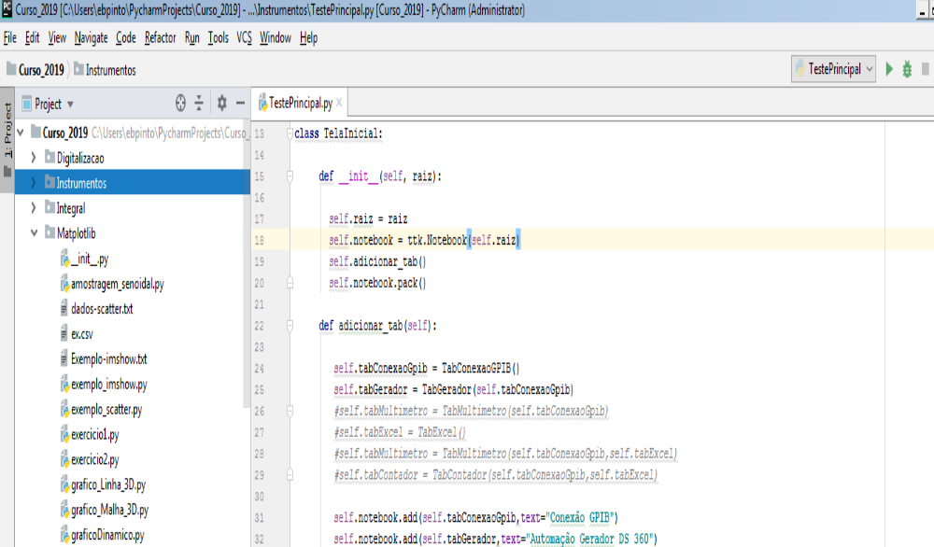

Slide 10
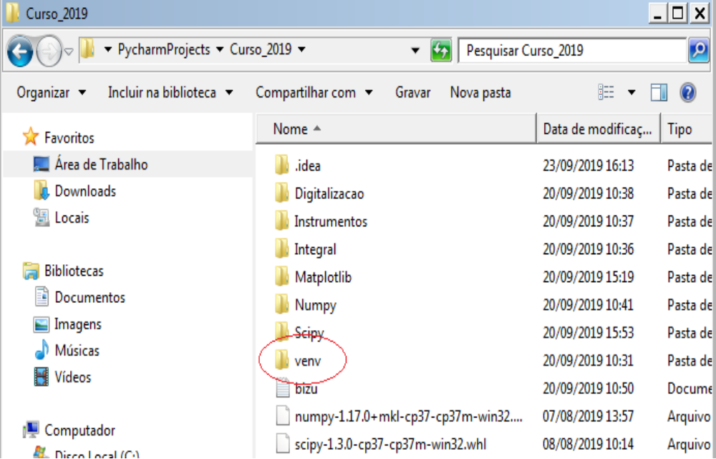

Slide 11
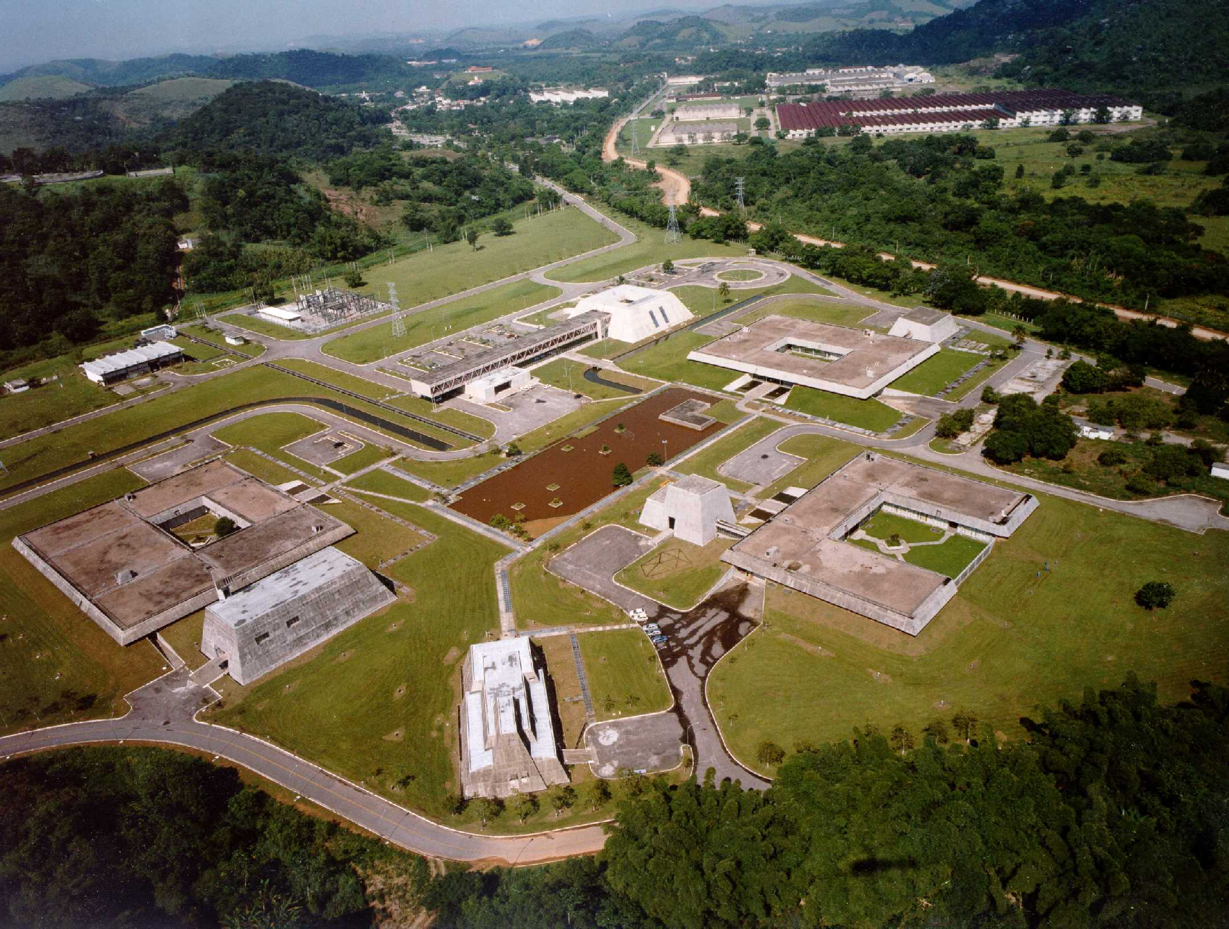
OBRIGADO!!!
Notes:
Esse slide ilustra a estrutura laboratorial da Dimci. É necessário fazer uma breve explanação sobre que tipo de pesquisa é desenvolvida em cada um deles.

